Slide 1
SỨC HẤP DẪN CỦA TÁC PHẨM HAI VẠN DẶM DƯỚI ĐÁY BIỂN
_Lê Phương Liên_
Notes:
Giáo án của Hạnh Nguyễn (0975152531): https://www.facebook.com/HankNguyenn

Slide 2
PHIẾU TÌM HIỂU Tác giả - Tác phẩm
Em hãy tìm hiểu + đọc SGK và chỉ ra những nét chính về tác giả và tác phẩm
Tác giả
Tác phẩm
Tên: ……………………………………....................................
Quê quán: ……………………………………………………….
….………………………………………………………………………
Đề tài sáng tác: ………………………………………………
….………………………………………………………………………
Tác phẩm tiêu biểu: ……………………………………….
…………………………………………………………………………
Thể loại: ……………………………………...........................
Vấn đề nghị luận: ……………………………………………
….………………………………………………………………………
..………………………………………………………………………..
Mục đích: …………………………………………………………
….………………………………………………………………………
..………………………………………………………………………..
Notes:
Giáo án của Hạnh Nguyễn (0975152531): https://www.facebook.com/HankNguyenn

Slide 3
Lê Phương Liên, quê ở Hà Nội
Trưởng Ban Văn học thiếu nhi Hội Nhà văn Việt Nam
Nhà văn chuyên sáng tác văn học thiếu nhi
Notes:
Giáo án của Hạnh Nguyễn (0975152531): https://www.facebook.com/HankNguyenn

Slide 4
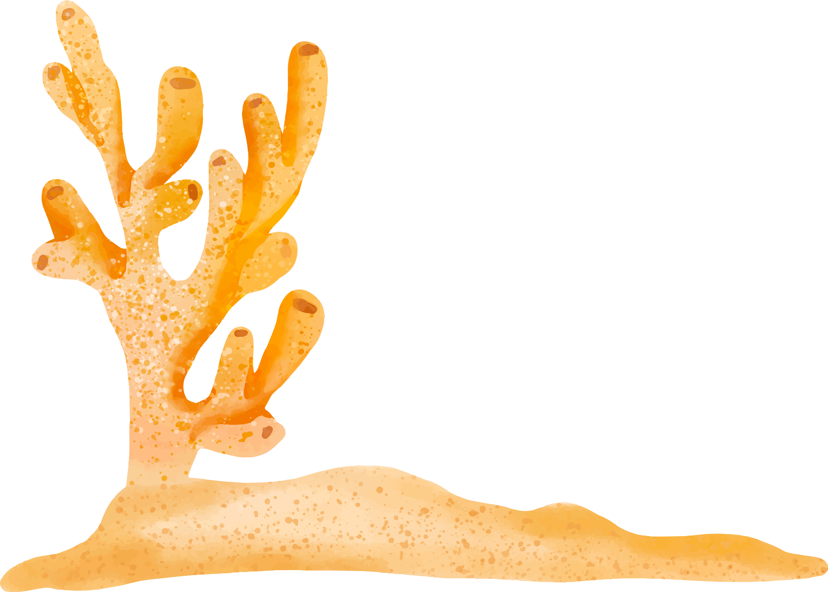
Thể loại: Nghị luận văn học
Vấn đề nghị luận: Sức hấp dẫn của văn bản Hai vạn dặm dưới đáy biển
Mục đích: Phân tích đặc sắc nội dung và nghệ thuật để làm rõ sự hấp dẫn của văn bản Hai vạn dặm dưới đáy biển
Notes:
Giáo án của Hạnh Nguyễn (0975152531): https://www.facebook.com/HankNguyenn

Slide 5
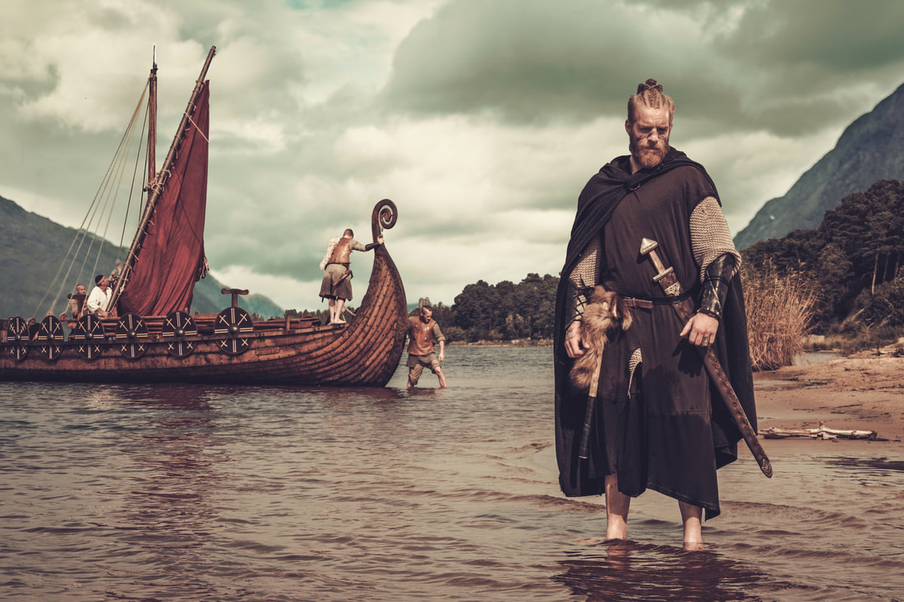
1. Dự cảm
a. Cảm nhận thấy trước, do linh tính mách bảo
2. Nhân văn
b. Tên gọi để chỉ người Bắc Âu tham gia các đoàn thám hiểm, thương nhân, chiến binh, hải tặc
3. Vi-king
c. Đưa những cái tinh túy nhất vượt cao lên cho thành tốt đẹp hơn
4.Thăng hoa
d. Tư tưởng, quan điểm, tình cảm của con người khi nhắc tới các giá trị sống như: Phẩm chất, trí tuệ, sức mạnh và vẻ đẹp
Notes:
Giáo án của Hạnh Nguyễn (0975152531): https://www.facebook.com/HankNguyenn

Slide 6
Sơ đồ lập luận
Notes:
Giáo án của Hạnh Nguyễn (0975152531): https://www.facebook.com/HankNguyenn

Slide 7
Vấn đề nghị luận | Ý kiến | Lí lẽ và dẫn chứng
Sức hấp dẫn của tác phẩm “Hai vạn dặm dưới đáy biển” | Phần 1: Khái quát về tác phẩm
 | Phần 2 - 3 - 4: Sức hấp dẫn của tác phẩm
 | Phần 5: Giá trị văn chương của Vec-nơ
Thảo luận nhóm và hoàn thiện và nhận xét sơ đồ lập luận sau
Notes:
Giáo án của Hạnh Nguyễn (0975152531): https://www.facebook.com/HankNguyenn

Slide 8
Vấn đề nghị luận | Ý kiến | Lí lẽ và dẫn chứng
Sức hấp dẫn của tác phẩm “Hai vạn dặm dưới đáy biển” | Phần 1: Khái quát về tác phẩm
 | Phần 2 - 3 - 4: Sức hấp dẫn của tác phẩm
 | Phần 5: Giá trị văn chương của Vec-nơ
Nhận định khái quát: Tác phẩm hấp dẫn bởi những yếu tố li kì và tính nhân văn
Tình huống truyện
Nhân vật
Sự sáng tạo + Vốn hiểu biết + Lối kể chuyện của tác giả làm tăng sự li kì,hấp dẫn cho tác phẩm
Giải thích tính nhân văn của tác phẩm
Vị trí của Véc-nơ trên văn đàn thế giới
Giá trị văn chương của ông
Notes:
Sơ đồ lập luận chặt chẽ
Giáo án của Hạnh Nguyễn (0975152531): https://www.facebook.com/HankNguyenn

Slide 9
Đọc thầm phần (1) và hoàn thiện PTH
Notes:
Giáo án của Hạnh Nguyễn (0975152531): https://www.facebook.com/HankNguyenn

Slide 10
PHIẾU HỌC TẬP
Nêu nội dung của phần (1) và nhận xét về cách viết của tác giả về những nội dung ấy
Văn bản
Nội dung
Nhận xét về cách viết
Tác phẩm của nhà văn Giuyn Véc-nơ hấp dẫn bạn đọc mọi lứa tuổi, không chỉ bởi những yếu tố li kì mà còn bởi tính nhân văn.
Đưa ra ý kiến: Tác phẩm hấp dẫn bởi tính li kì và nhân văn
Lỗi viết diễn dịch, đặt ý kiến ngay đầu đoạn, sáng rõ, mạch lạc, người đọc dễ theo dõi
“Hai vạn dặm dưới đáy biển” là câu chuyện về cuộc hành trình bất đắc dĩ … sau khi đột nhiên bị rơi vào con tàu No-ti-lớt kì lạ.
Tình huống truyện: Hành trình thám hiểm của giáo sư A-rôn-nác cùng cộng sự Công-xây và thợ săn cá voi Nét-len trên tàu No-ti-lớt
Tóm tắt tình huống truyện ngắn gọn, giúp người đọc hình dung được nhân vật và sự kiện chính của truyện
Notes:
Giáo án của Hạnh Nguyễn (0975152531): https://www.facebook.com/HankNguyenn

Slide 11
Đưa ra ý kiến: Tác phẩm hấp dẫn bởi tính li kì và nhân văn
→ Lỗi viết diễn dịch, đặt ý kiến ngay đầu đoạn, sáng rõ, mạch lạc, người đọc dễ theo dõi
Tình huống truyện: Hành trình thám hiểm của giáo sư A-rôn-nác cùng cộng sự Công-xây và thợ săn cá voi Nét-len trên tàu No-ti-lớt
→ Tóm tắt tình huống truyện ngắn gọn, giúp người đọc hình dung được nhân vật, sự kiện chính của truyện
Notes:
Giáo án của Hạnh Nguyễn (0975152531): https://www.facebook.com/HankNguyenn

Slide 12
Trong lịch sử: Con người từ xa xưa đã luôn khát vọng tiến ra biển, làm chủ và chiếm lĩnh biển cả
Trong tác phẩm:
Thuyền trưởng Nê-mô: con người bí ẩn trong huyền thoại, người anh hùng mang tư tưởng của tác giả
Nhân vật
Giáo sư A-rôn-nác: Khát khao khám phá cuộc sống cả về nội tâm và ngoại cảnh. Nhân vật tự sự, hiện thân của tác giả
→ Nhân vật có cá tính riêng, tạo sức hấp dẫn cho tác phẩm
Notes:
Trong lịch sử: Con người từ xa xưa đã luôn khát vọng tiến ra biển, làm chủ biển cả, thấu hiểu biển cả
Trong tác phẩm:
Thuyền trưởng Nê-mô: Như một con người bí ẩn trong huyền thoại, là hình ảnh người anh hùng mang tư tưởng của tác giả (có trí tuệ, thích mạo hiểm, hành động quyết liệt)
Giáo sư A-rôn-nác: Khát khao khám phá cuộc sống cả về nội tâm và ngoại cảnh. Nhân vật tự sự, hiện thân của tác giả
Nhân vật có cá tính riêng, tạo sức hấp dẫn cho tác phẩm
Như vậy, trong phần này, tác giả đã liên kết chặt chẽ với đoạn trước: chứng minh sự li kì của tác phẩm được thể hiện qua các hình tượn nhân vật bí ẩn như huyền thoại. Tác giả còn dẫn dắt người đọc thấy nhân vật tưởng như chi là ảo ấy lại được sinh ra từ những khát vọng rất thực của con người. Qua đó, ta thấy được cả sự li kì và những khát vọng nhân văn của con người
Giáo án của Hạnh Nguyễn (0975152531): https://www.facebook.com/HankNguyenn

Slide 13
Sức sáng tạo: mang tính khoa học viễn tưởng
Những máy móc công nghệ hiện đại chưa từng hiện diện trên Trái Đất
Những dự cảm về không gian tận đáy biển xa xôi, nơi con người chưa đặt chân đến
Vốn hiểu biết:
Hiểu biết sâu rộng về địa lí thế giới
Am hiểu cặn kẽ về kiến thức nhiều lĩnh vực
Lối kể chuyện:
Mạch truyện tự nhiên
Tình huống bất ngờ, nghẹt thở, kịch tính
Giọng văn hài hước, dí dỏm, chan chứa tình cảm yêu thương con người
Sự sáng tạo, vốn hiểu biết, lối kể chuyện
Notes:
Sức sáng tạo: mang tính khoa học viễn tưởng
Những máy móc công nghệ hiện đại chưa từng hiện diện trên Trái Đất
Những dự cảm về không gian tận đáy biển xa xôi, nơi con người chưa đặt chân đến
Vốn hiểu biết:
Hiểu biết sâu rộng về địa lí thế giới
Am hiểu cặn kẽ về kiến thức nhiều lĩnh vực
Lối kể chuyện:
Mạch truyện tự nhiên
Tình huống bất ngờ, nghẹt thở, kịch tính
Giọng văn hài hước, dí dỏm, chan chứa tình cảm yêu thương con người
Trong phần 3 này, Lê Phương Liên đã hiểu rõ và đi sâu vào những đặc trưng của thể loại khoa học viễn tưởng: Đó là sự hòa trộn giữa yếu tố khoa học với trí tưởng tượng tuyệt vời của Véc-nơ đã tạo ra những trang văn hấp dẫn người đọc. Tác giả còn thêm phần bình luận “Véc-nơ còn chinh phục độc giả bằng những hiểu biết sâu rộng của mình.”
Giáo án của Hạnh Nguyễn (0975152531): https://www.facebook.com/HankNguyenn

Slide 14
Thuyền trưởng Nê-mô: Hình tượng người anh hùng mang tư tưởng của tác giả
Giáo sư A-rôn-nác: Nhân vật tự sự, hiện thân của tác giả
Hình ảnh con tàu No-ti-lớt cùng đoàn người vật lộn với những cơn sóng dữ
Ca ngợi vẻ đẹp trí tuệ, phẩm chất cũng như sức mạnh của con người
Thể hiện khát vọng chinh phục biển cả, khám phá thế giới tự nhiên và khám phá chính mình
Tính
nhân văn
Notes:
Thuyền trưởng Nê-mô: Hình tượng người anh hùng mang tư tưởng của tác giả
Giáo sư A-rôn-nác: Nhân vật tự sự, hiện thân của tác giả
Hình ảnh con tàu No-ti-lớt cùng đoàn người vật lộn với những cơn sóng dữ
Ca ngợi vẻ đẹp trí tuệ, phẩm chất cũng như sức mạnh của con người
Thể hiện khát vọng chinh phục biển cả, khám phá thế giới tự nhiên và khám phá chính mình
Có thể thấy, tác giả rất am hiểu về cốt truyện, đưa ra những lời bình sâu sắc, xác đáng. Tác giả còn sử dụng phép tương phản ở phần đầu, câu hỏi tu từ ở phần cuối, một số hình ảnh ẩn dụ giàu sức gợi (1 đại dương, đại dương tình người)
Giáo án của Hạnh Nguyễn (0975152531): https://www.facebook.com/HankNguyenn

Slide 15
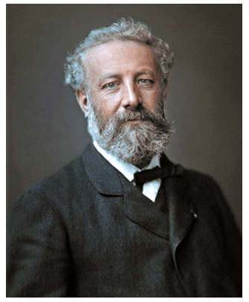
Ông là nhà văn đi tiên phong trong thể loại khoa học viễn tưởng, một lối đi riêng biệt trong văn học thế giới
Những ý tưởng thiên tài của ông đều thể hiện những khát vọng nhân văn cao đẹp của con người và đế nay vẫn còn mang tính thời sự
Notes:
Giáo án của Hạnh Nguyễn (0975152531): https://www.facebook.com/HankNguyenn

Slide 16
Xem lại trình tự các phần/ ý chính của văn bản, theo em có thể thay đổi trật tự đó được không? Vì sao?
Notes:
Giáo án của Hạnh Nguyễn (0975152531): https://www.facebook.com/HankNguyenn

Slide 17
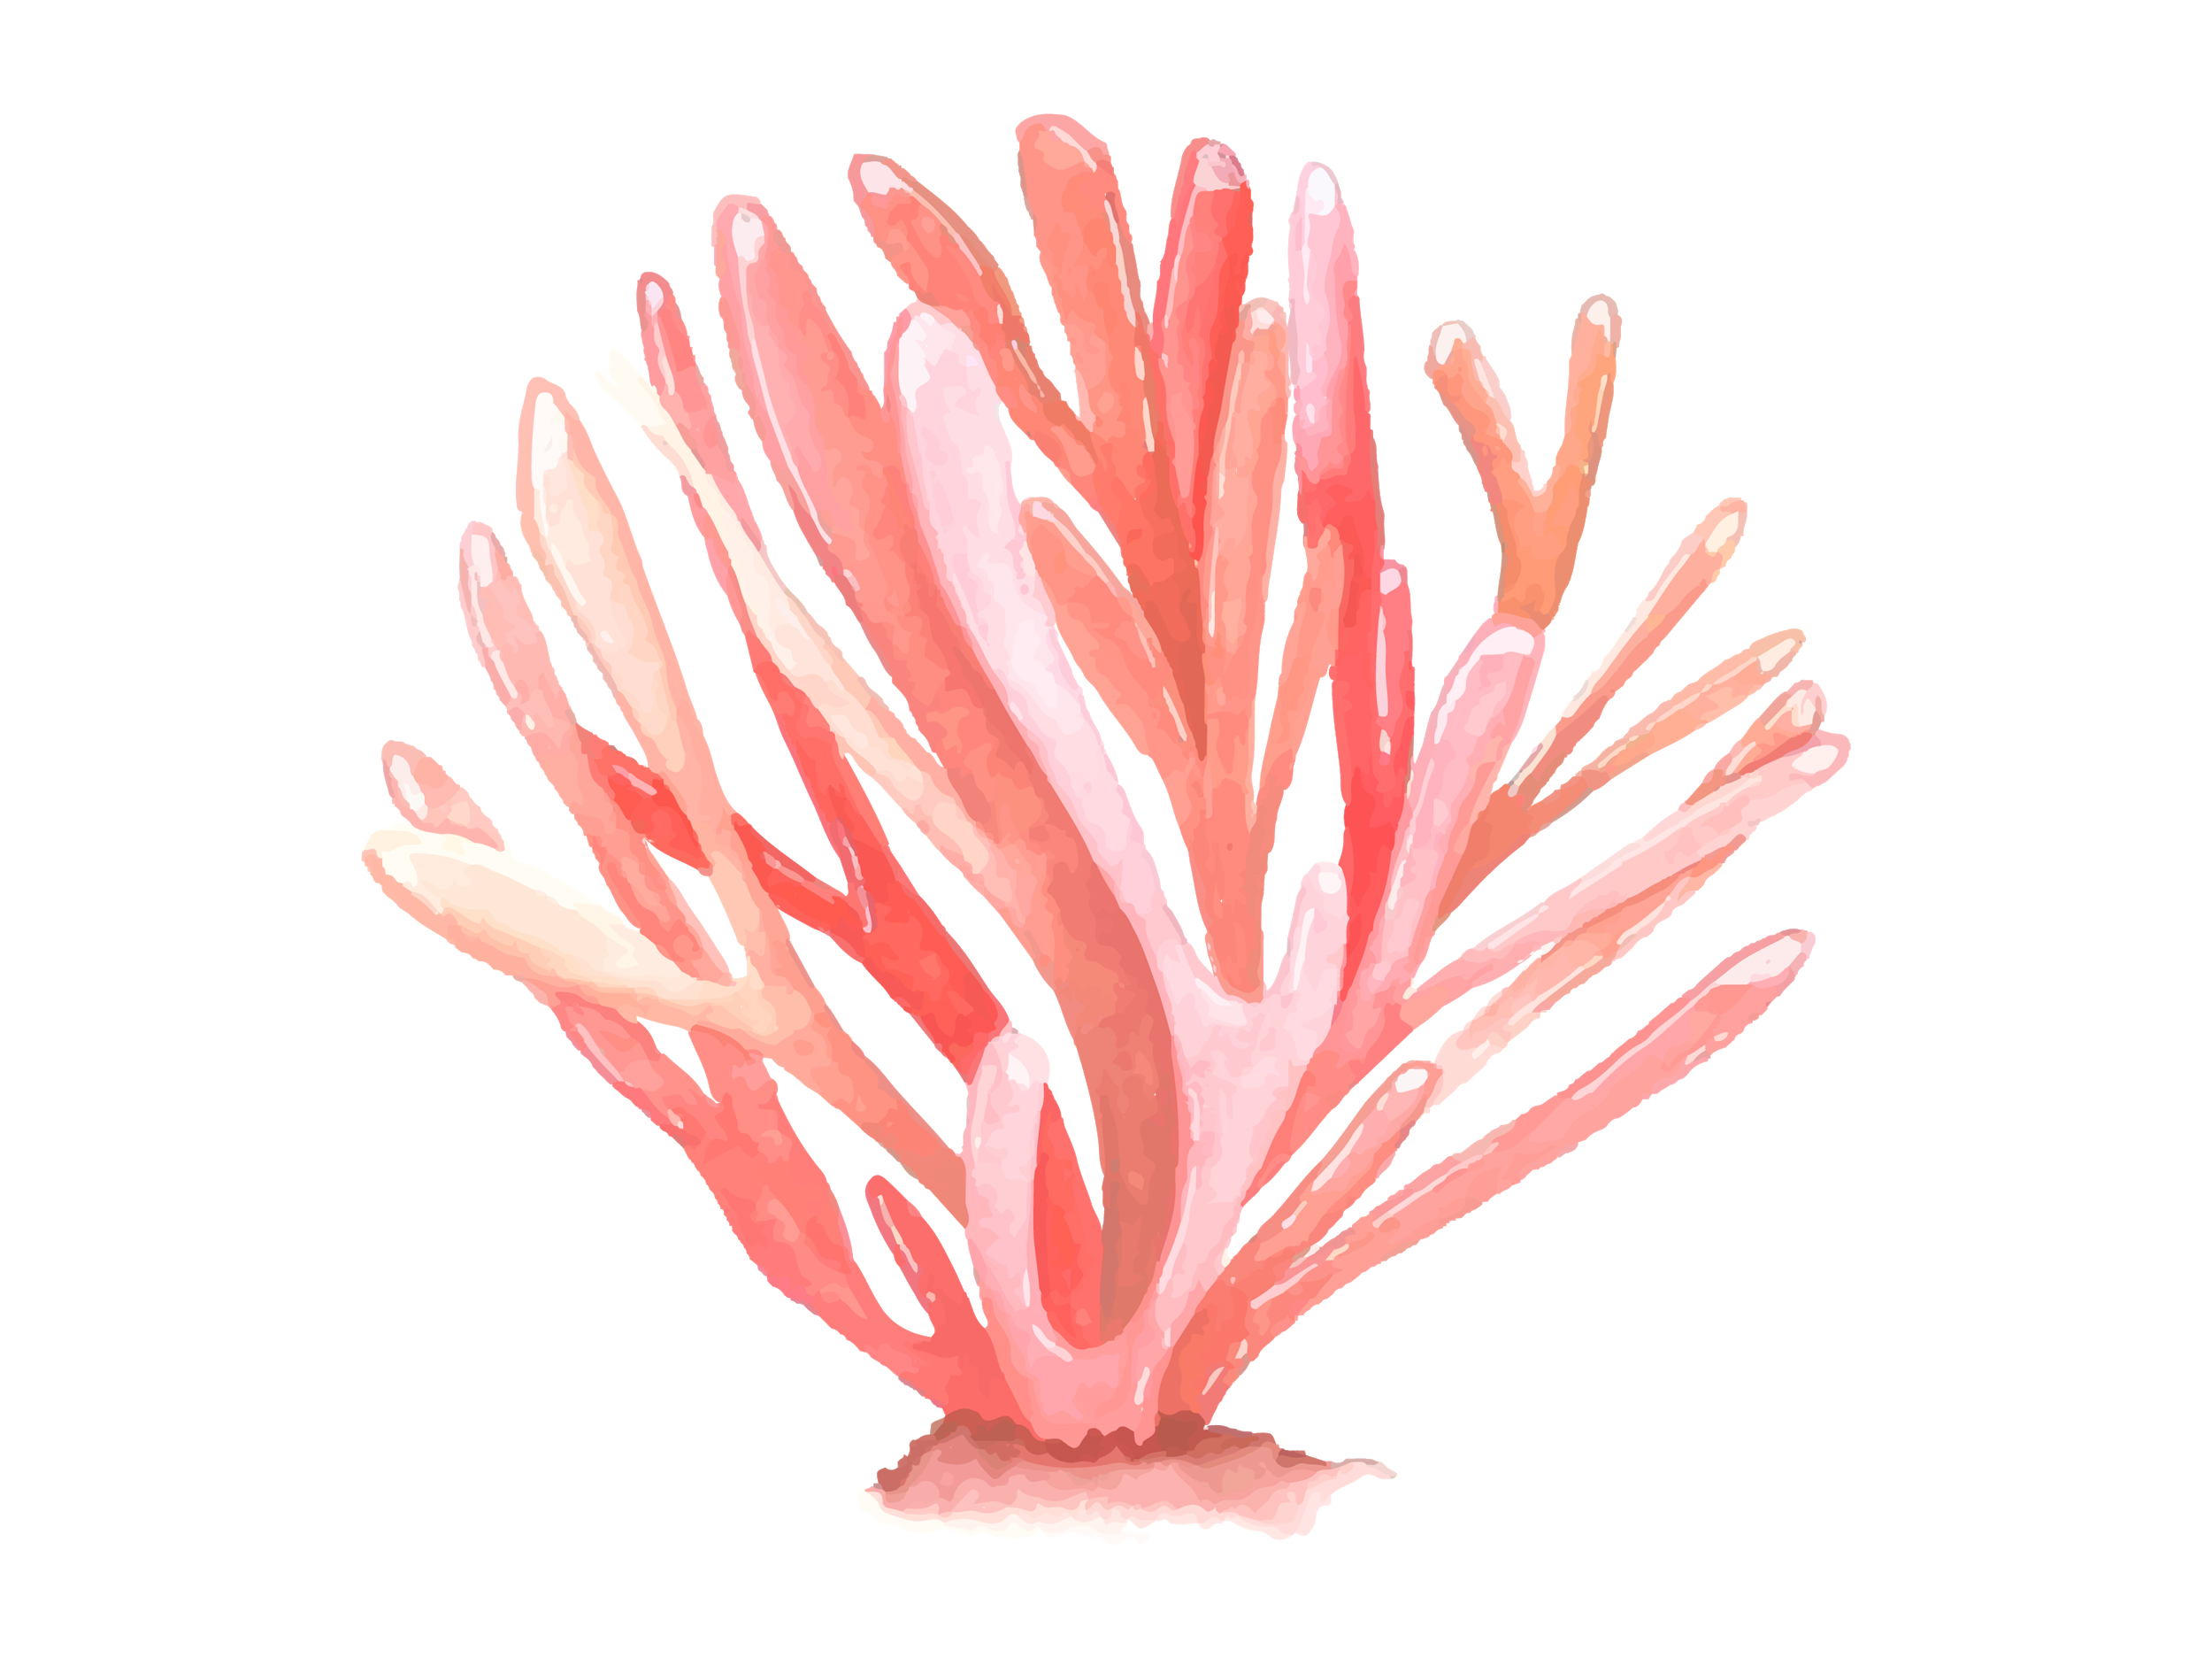
Các ý chính được sắp xếp theo mô hình tổng – phân – hợp giúp người đọc dễ dàng tiếp nhận và theo dõi mạch lập luận của văn bản, từ đó tăng sức thuyết phục hơn
Phần 2,3,4 cũng không thể sắp xếp theo trình tự khác vì theo góc nhìn của LPL, yếu tố li kì giúp tác phẩm thành công, nhưng giá trị cốt lõi tạo nên sức hấp dẫn với nhiều thế hệ của văn bản là giá trị nhân văn.
Notes:
Không thể thay đổi trật tự các phần / ý chính trong văn bản vì:
Các ý chính được sắp xếp theo mô hình tổng – phân – hợp: phần đầu đưa ra nhận định lớn, tổng quan về văn bản, các ý chính tiếp theo làm sáng rõ ý kiến ở phần đầu, ý cuối cùng tổng kết lại, đưa ra nhận định về vai trò của Véc-nơ trong dòng chảy văn học. Điều đó giúp người đọc dễ dàng tiếp nhận và theo dõi mạch lập luận của văn bản, từ đó tăng sức thuyết phục hơn
Ý chính số 2,3,4 cũng không thể sắp xếp theo trình tự khác. Vì theo góc nhìn của LPL yếu tố li kì giúp tác phẩm thành công, nhưng giá trị cốt lõi tạo nên sức hấp dẫn với nhiều thế hệ của văn bản là giá trị nhân văn.
Giáo án của Hạnh Nguyễn (0975152531): https://www.facebook.com/HankNguyenn

Slide 18
Văn bản giúp em hiểu thêm gì về văn bản “Bạch tuộc”?
Notes:
Giáo án của Hạnh Nguyễn (0975152531): https://www.facebook.com/HankNguyenn

Slide 19
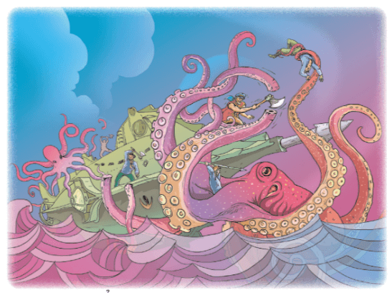
Giá trị nhân văn trong “Bạch tuộc”
Vẻ đẹp của con người: Thuyền trưởng Nê-mô cùng mọi người trên tàu đã dũng cảm, kiên cường chiến đấu với quái vật khổng lồ
Con người thêm hiểu biển cả và chính mình: Đối mặt và chiến đấu đến cùng với những khó khăn thử thách + sức mạnh của tình yêu thương và đoàn kết
Notes:
Ngoài việc biết thêm về
Tác giả Véc-nơ: Có vốn hiểu biết sâu rộng, nền tảng văn hóa vững vàng và trí tưởng tượng phong phú
Nhân vật: Nê-mô bí ẩn như huyền thoại và mang theo khát vọng của người đương thời ; A-rôn-nác là hiện thân của tác giả
Thì ta thấy quan trọng hơn cả là thấy được
Giá trị nhân văn trong văn bản “Bạch tuộc”
Vẻ đẹp của con người: Thuyền trưởng Nê-mô cùng mọi người trên tàu đã dũng cảm, kiên cường chiến đấu với quái vật khổng lồ
Cuộc chiến giữa con người với thiên nhiên: Con người thêm hiểu biển cả và chính mình: Đối mặt và chiến đấu đến cùng với những khó khăn thử thách + sức mạnh của tình yêu thương và đoàn kết
Giáo án của Hạnh Nguyễn (0975152531): https://www.facebook.com/HankNguyenn

Slide 20
III. Tổng kết
Notes:
Giáo án của Hạnh Nguyễn (0975152531): https://www.facebook.com/HankNguyenn

Slide 21
1. Nội dung
Hiểu thông điệp mà tác giả gửi gắm trong “Bạch tuộc”, tác giả đã thể hiện sự hòa đồng, gắn bó và thấu hiểu giữa con người và thế giới tự nhiên
Hiểu về nội dung, nhân vật, sự sáng tạo, đặc biệt là tính nhân văn trong “Hai vạn dặm dưới đáy biển”
Notes:
Giáo án của Hạnh Nguyễn (0975152531): https://www.facebook.com/HankNguyenn

Slide 22
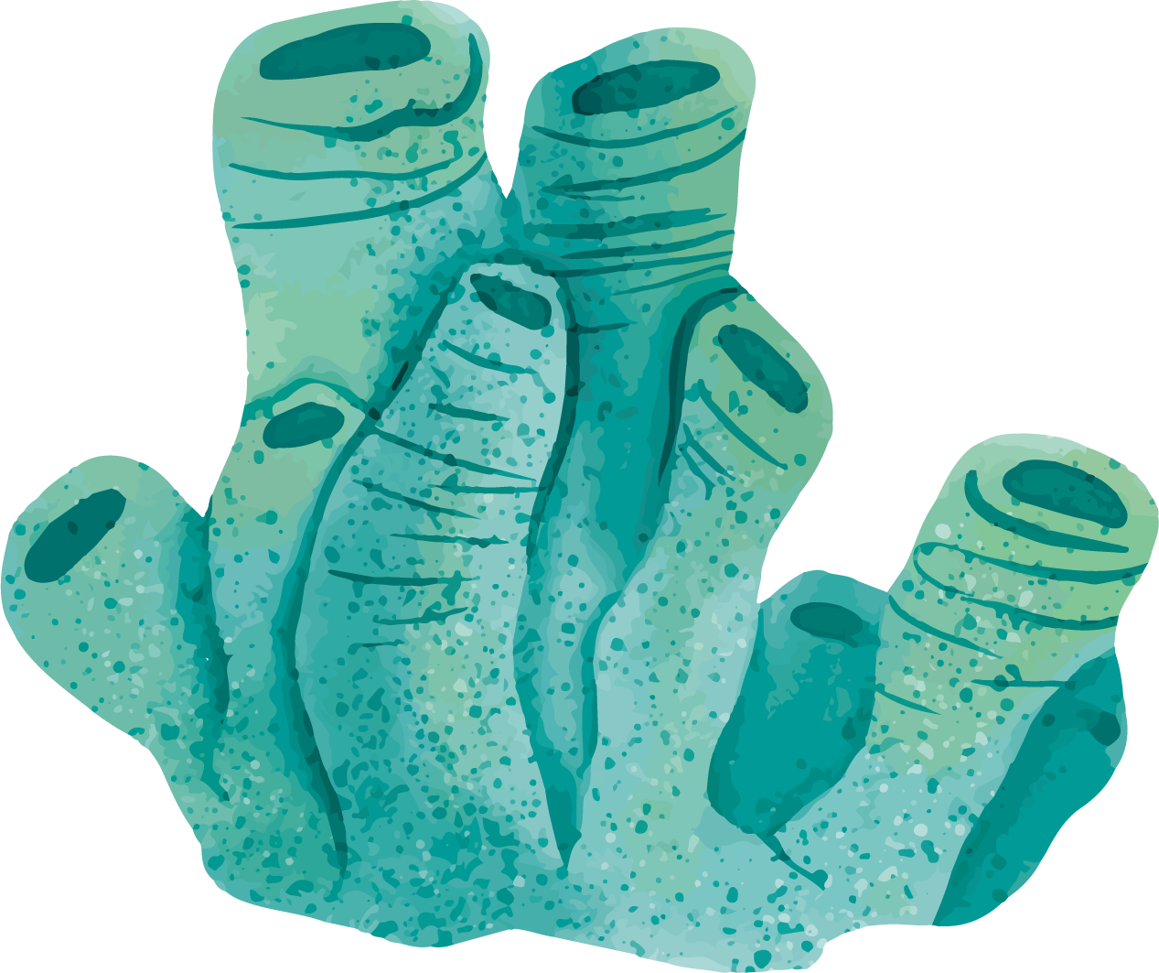
2. Nghệ thuật
Nhận định xác đáng cùng những phân tích chi tiết, sâu sắc
Hệ thống ý rõ ràng, mạch lạc
Dẫn chứng chính xác, cụ thể
Notes:
Ý KIẾN: Ngắn gọn, được thể hiện ở nhan đề và phần đầu văn bản, được làm sáng tỏ ở phần 2-3-4-5
LÍ LẼ, DẪN CHỨNG: Sắc nhọn, thuyết phục người đọc, Các dẫn chứng ngắn gọn, tiêu biểu, Thêm những lời nhận xét, bình luận lôi cuốn
TỪ NGỮ, CÂU VĂN: Câu văn dài, mở rộng nhiều ý, mềm mại; Nhiều từ ngữ hay, có các phép tu từ: Liệt kê, điệp ngữ, so sánh, câu hỏi tu từ ; Hay, hấp dẫn nhưng rất dễ hiểu với thiếu nhi
Giáo án của Hạnh Nguyễn (0975152531): https://www.facebook.com/HankNguyenn

